Slide 1
Hand Sanitizer Manage System
Team1 두리번두리번
오픈소스SW설계
2020.12.11.
p. 1

Slide 2

Index
01 | Motivation
02 | Project Overview
03 | Use case
04 | Architecture
05 | Resource Sturcture
06 | Service Procedure
07 | Demonstration
08 | Benefits
오픈소스SW설계
2020.12.11.
p. 2

Slide 3
01
Hand Sanitizer Manage System
Motivation

Slide 4

01
Motivation
감염병 확산 심화
손소독제 비치량 증가
“소모품” 이라는 특성 → 지속적인 점검 및 교체가 불가피
오픈소스SW설계
2020.12.11.
p. 4

Slide 5


01
Motivation
손소독제에 IoT 센서를 부착해서 데이터를 기반으로 현황을 파악하여
관리자가 일괄적으로 관리하는 서비스는 어떨까?
오픈소스SW설계
2020.12.11.
p. 5

Slide 6
02
Hand Sanitizer Manage System
Project
Overview

Slide 7


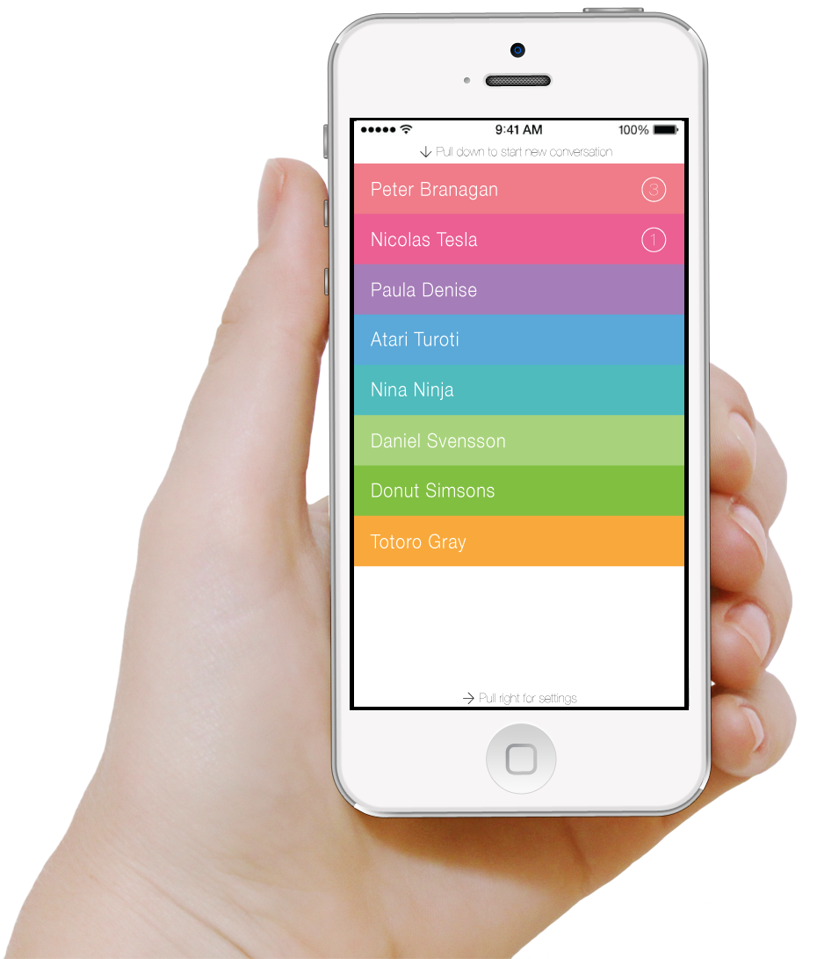
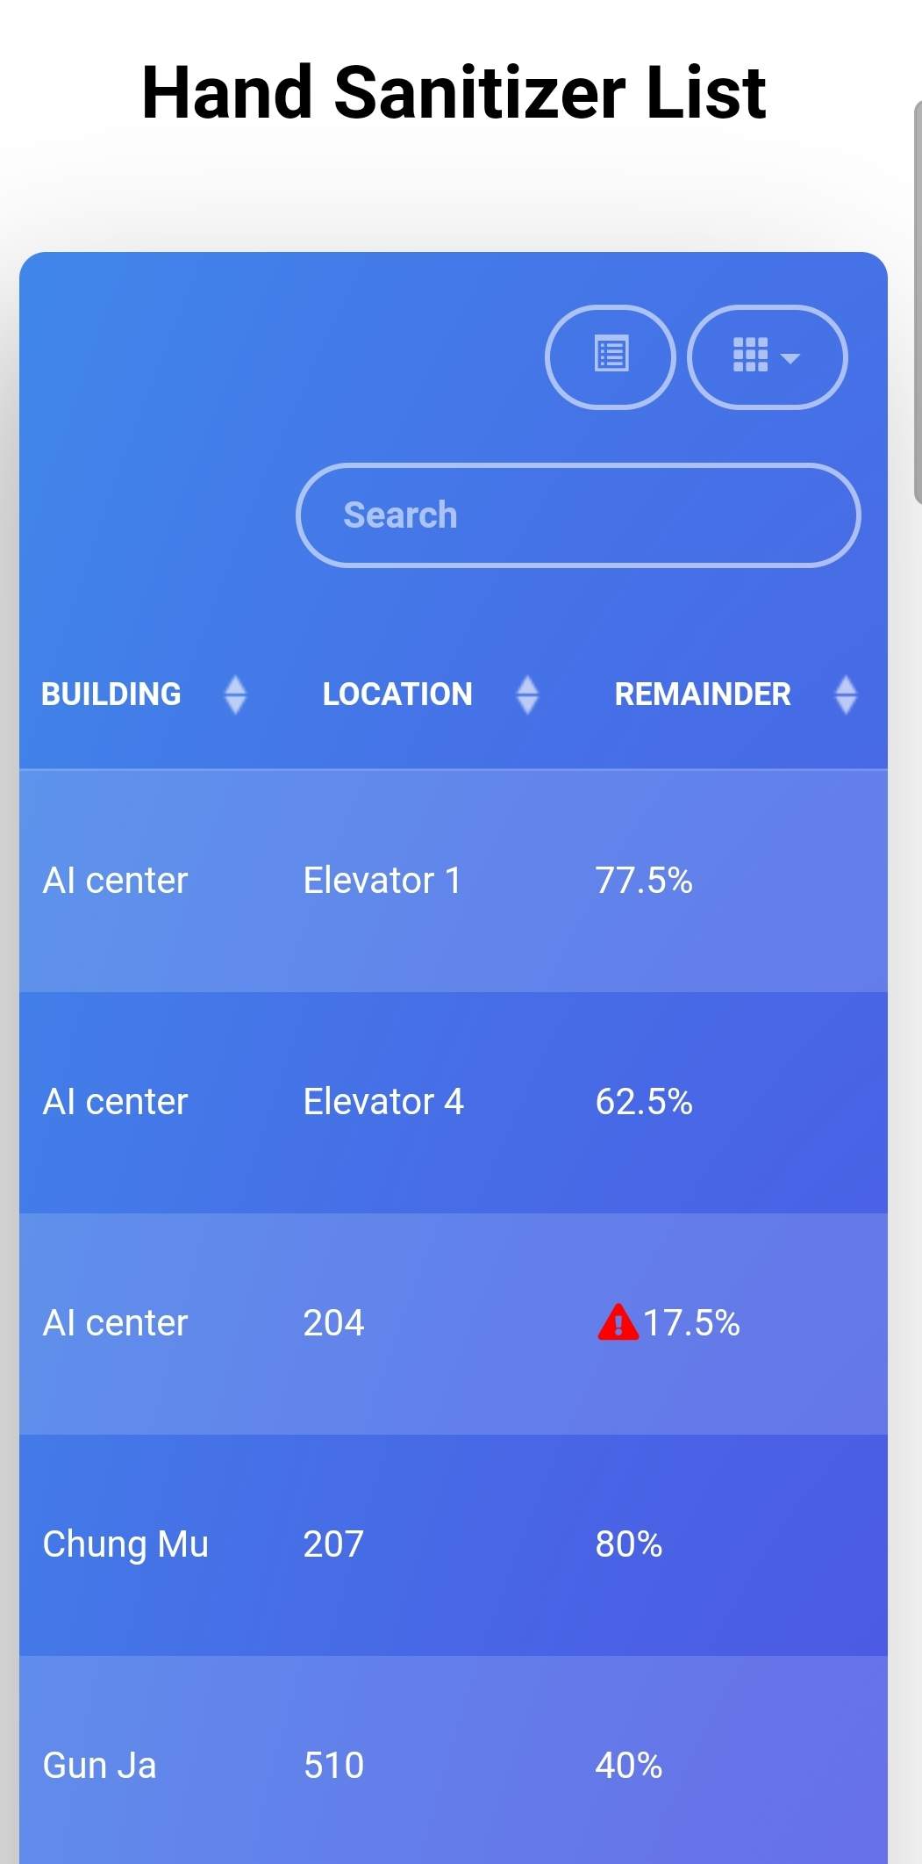
02
Project Overview
손소독제 관리 시스템
IoT 센서를 통해 손소독제 잔량 데이터를 서버로 전송
App으로 손소독제 잔량 확인
손소독제가 일정 용량 미만일 경우 WebApp에서 관리자가 확인 가능
오픈소스SW설계
2020.12.11.
p. 7

Slide 8


02
Project Overview
프로젝트 대상: 공공기관 및 개인 건물 관리자
프로젝트 목적
불필요한 인력낭비 방지
적절한 양 조절을 통한 효율적인 관리
손소독제 사용량을 통한 공간의 밀집도 간접 분석
오픈소스SW설계
2020.12.11.
p. 8

Slide 9
03
Hand Sanitizer Manage System
Use Case

Slide 10
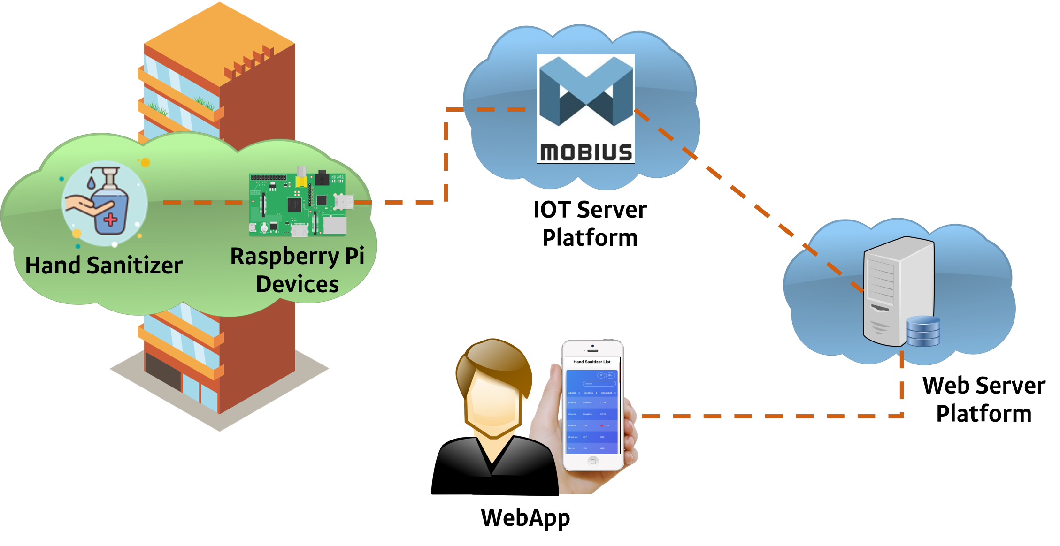
03
Use Case
오픈소스SW설계
2020.12.11.
p. 10

Slide 11
04
Hand Sanitizer Manage System
Architecture

Slide 12
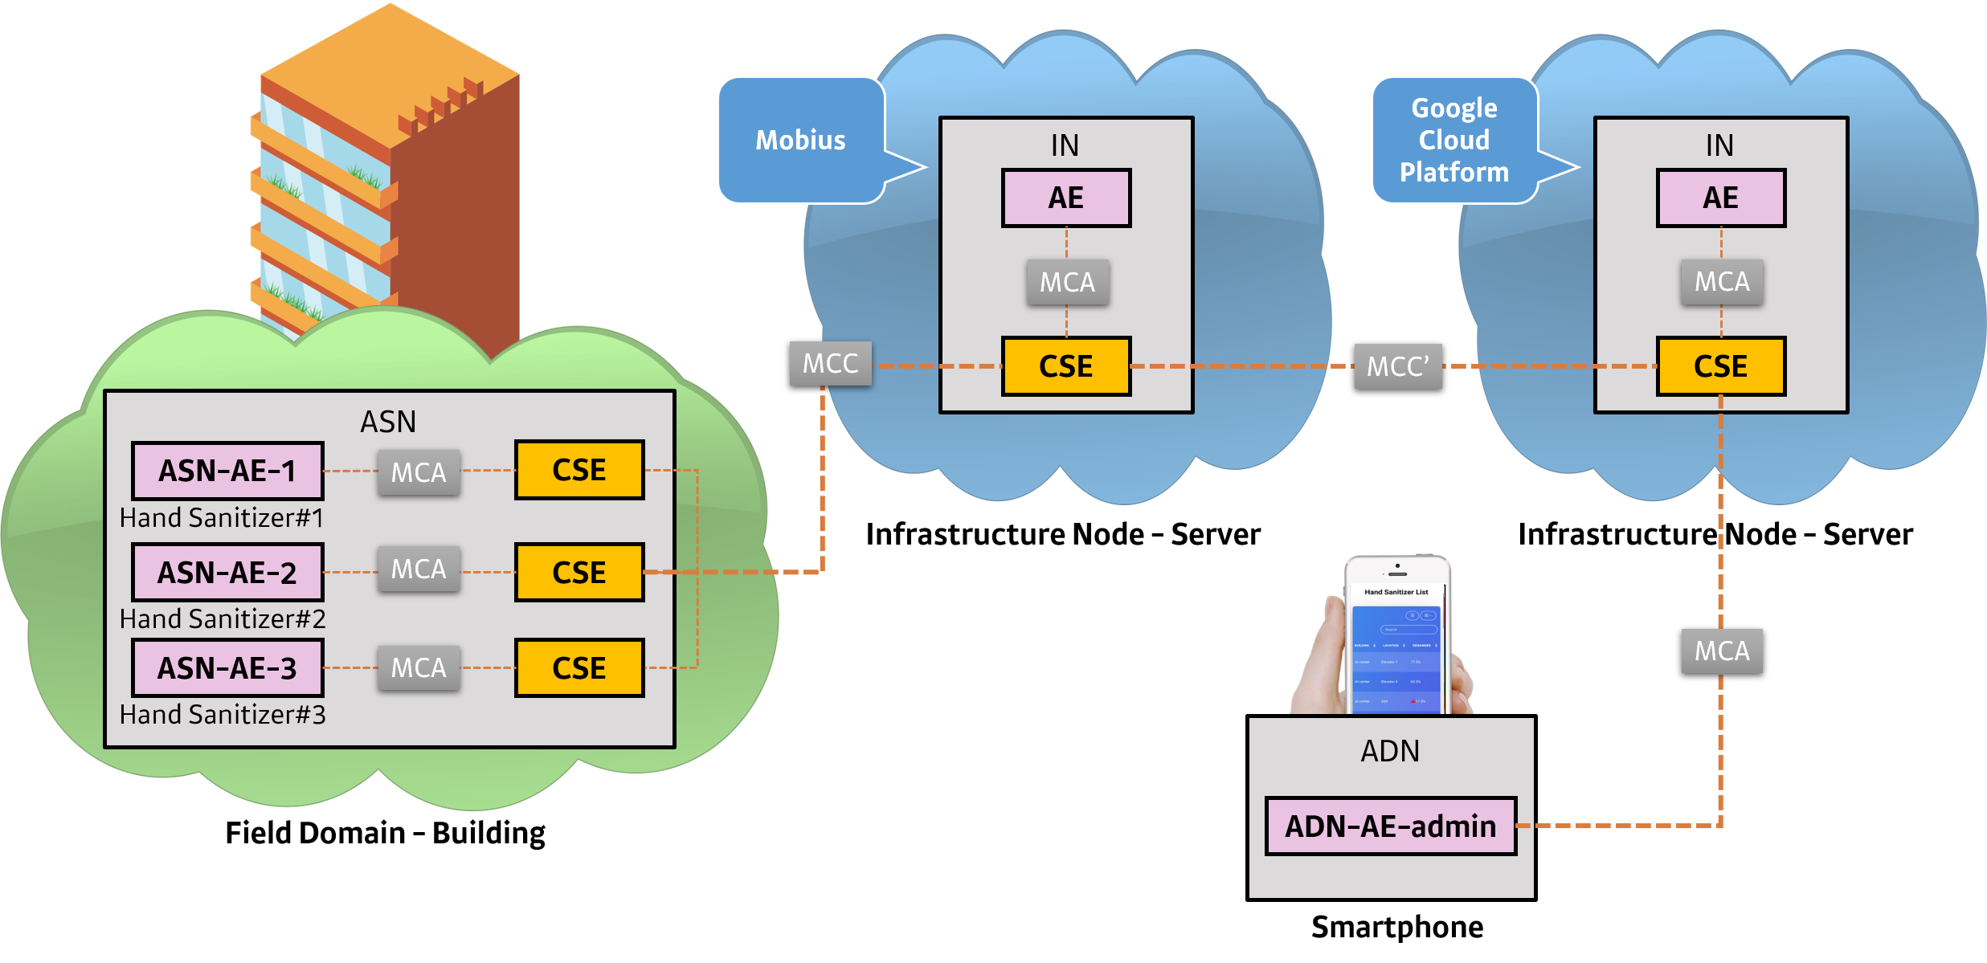
04
Architecture
오픈소스SW설계
2020.12.11.
p. 12

Slide 13
05
Hand Sanitizer Manage System
Resource
Structure

Slide 14
05
Resource Structure
ASN-AE-1
IN-CSE
Weight
HTTP
ASN-AE-1
13:00 weight data
Raspberry pi Device
12:00 weight data
ADN-AE-admin
11:00 weight data
Smartphone
오픈소스SW설계
2020.12.11.
p. 14

Slide 15
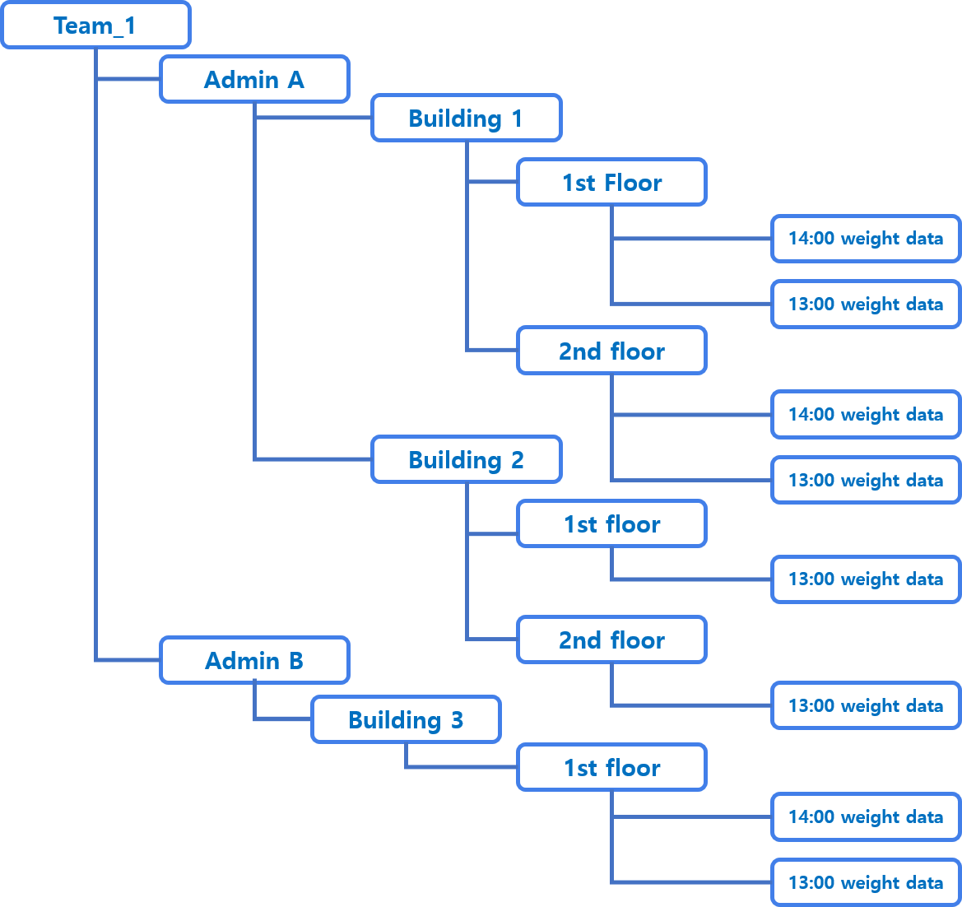
05
Resource Structure
오픈소스SW설계
2020.12.11.
p. 15

Slide 16
06
Hand Sanitizer Manage System
Service
Procedure

Slide 17
06
Service Procedure
등록
ASN-AE-1
ADN-AE-admin
IN-CSE
IN-CSE에 손소독제(ADN-AE1) 등록
IN-CSE에 스마트폰 앱(AND-AE-admin) 등록
오픈소스SW설계
2020.12.11.
p. 17

Slide 18
06
Service Procedure
최초 리소스
생성
ASN-AE-1
ADN-AE-admin
IN-CSE
Hand Sanitizer#1을 위한 DB
Weight 생성
프로세싱 이후 DB 생성 완료
오픈소스SW설계
2020.12.11.
p. 18

Slide 19
06
Service Procedure
리소스
업데이트
ASN-AE-1
ADN-AE-admin
IN-CSE
ASN-AE-1에서 전달받은 데이터를 IN-CSE의 해당 DB에 저장
잔여량 측정 후 무게
데이터를 HTTP를 통해 플랫폼에 전송
AND-AE-admin
(스마트폰)에 표기될 수 있는 데이터 값 전송
오픈소스SW설계
2020.12.11.
p. 19

Slide 20
06
Service Procedure
잔여량
경고표시
ASN-AE-1
ADN-AE-admin
IN-CSE
IN-AE
IN-AE는 IN-CSE에 요청 전송
(리소스 데이터를
검색하기 위해)
주기적인 요청으로
데이터를 얻는다.
잔여량이 20% 미만인
경우 경고 표시를
관리자가 확인할 수 있음
오픈소스SW설계
2020.12.11.
p. 20

Slide 21
07
Hand Sanitizer Manage System
Demonstration

Slide 22
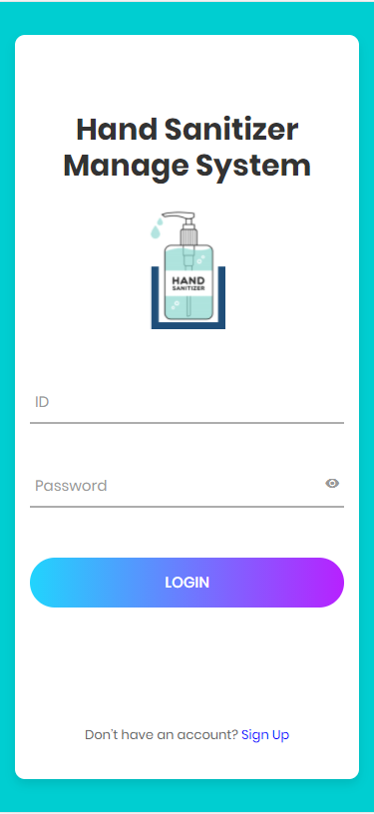
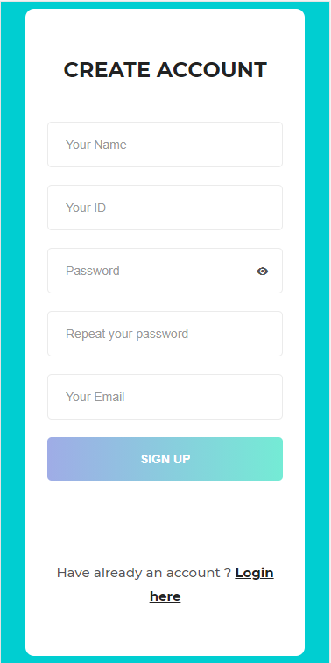
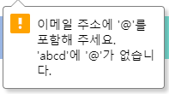
07
Demonstration
로그인 화면
회원가입
Sign up을 통해 관리자 등록
오픈소스SW설계
2020.12.11.
p. 22

Slide 23
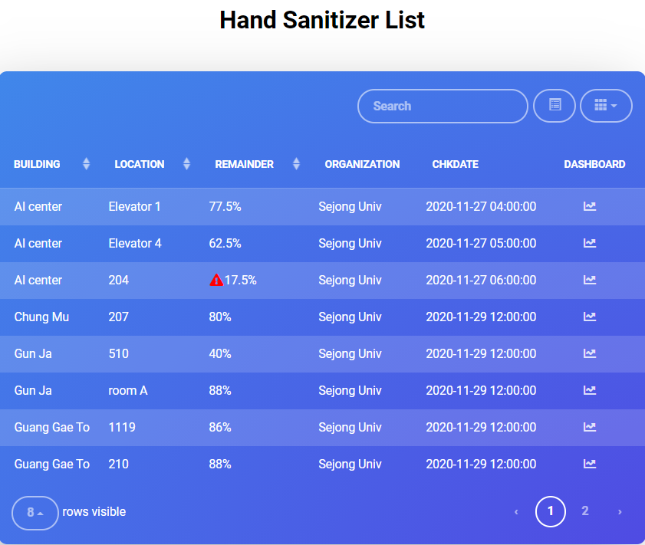

07
Demonstration
현재 로그인한 관리자에 해당하는
데이터를 페이지에 출력
건물명, 위치, 잔량, 최신화 시간
오픈소스SW설계
2020.12.11.
p. 23

Slide 24
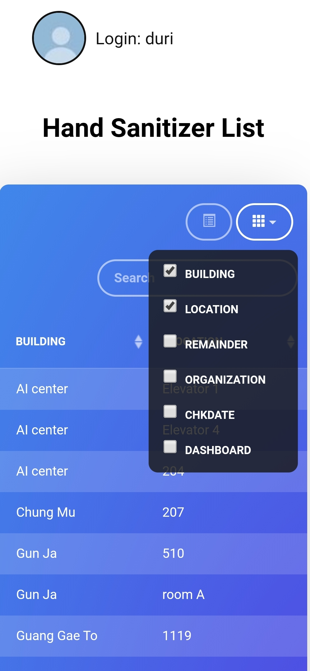
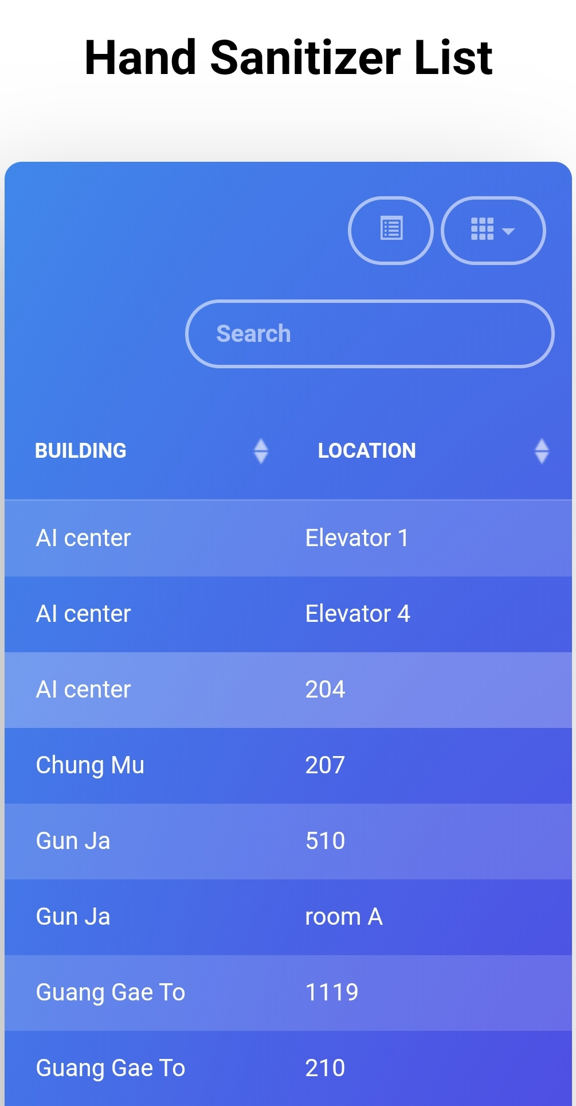
07
Demonstration
항목별 리스트화 가능
오픈소스SW설계
2020.12.11.
p. 24

Slide 25
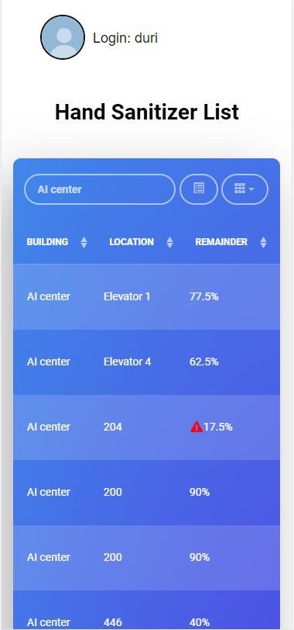
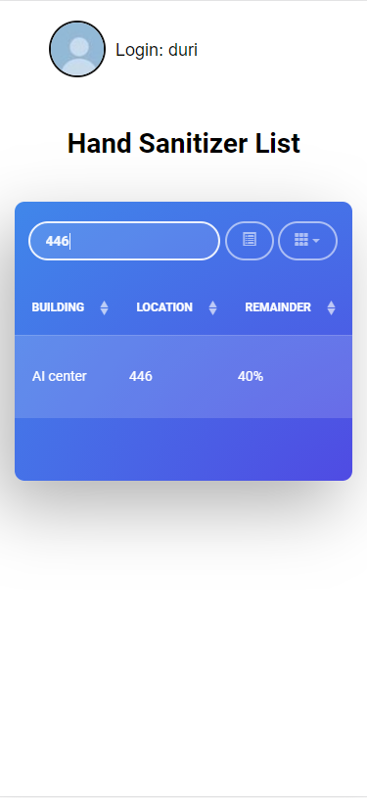
07
Demonstration
건물, 위치 등 조건을 검색하여
해당 데이터만 정렬하여 보여주는 기능 제공
오픈소스SW설계
2020.12.11.
p. 25

Slide 26
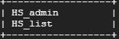
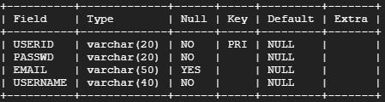
07
Demonstration-DB
관리자 등록과 로그인 기능을 위한 HS_admin 테이블
USERID를 Primary key로 하며
해당 관리자 구역의 잔량을 표시
오픈소스SW설계
2020.12.11.
p. 26

Slide 27
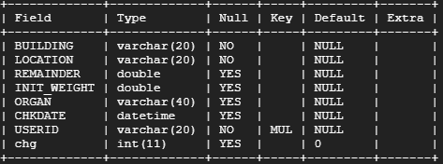
07
Demonstration-DB
손소독제 잔량의 저장을 위한 HS_list 테이블
오픈소스SW설계
2020.12.11.
p. 27

Slide 28



07
Demonstration-GCP&web view
get_data.py
weight.txt
오픈소스SW설계
2020.12.11.
p. 28

Slide 29

07
Demonstration-GCP&web view
exc.py
weight.txt
DB / HS_list에 데이터 저장
오픈소스SW설계
2020.12.11.
p. 29

Slide 30
07
Demonstration-GCP&web view
web server
web view
오픈소스SW설계
2020.12.11.
p. 30

Slide 31
08
Hand Sanitizer Manage System
Benefits

Slide 32
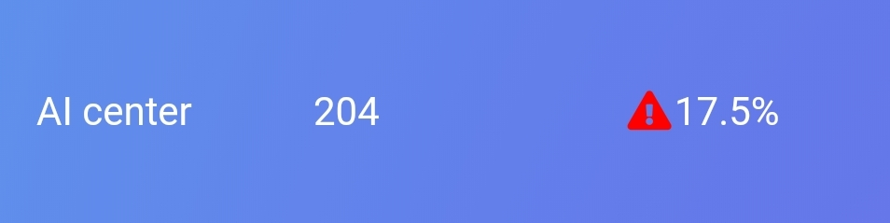
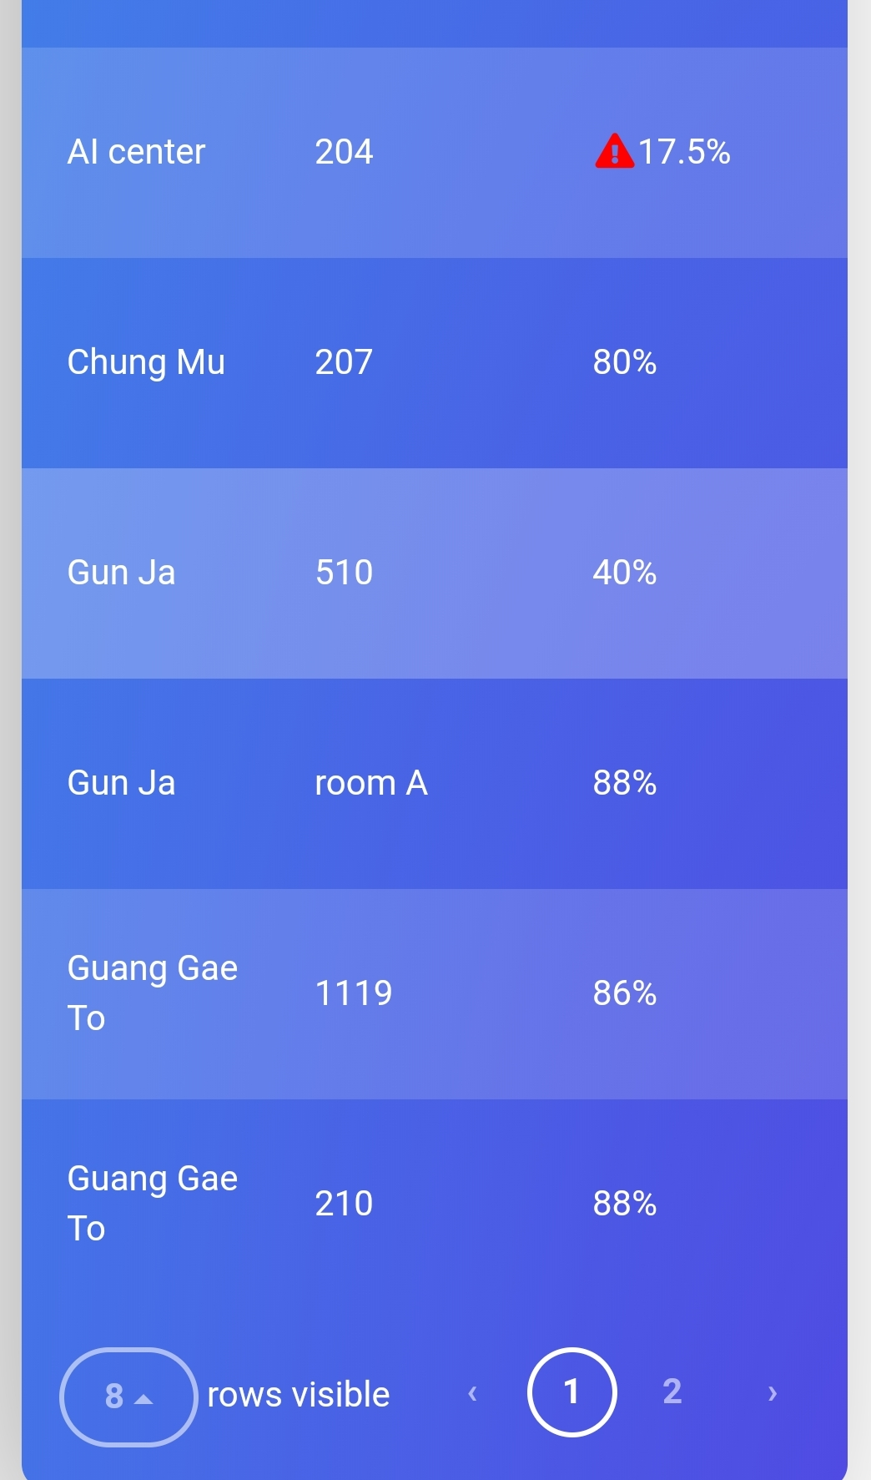
08
Benefits
손소독제의 잔량이 20% 미만이면 관리자는
웹앱상에서 경고 표시 를 확인할 수 있다
오픈소스SW설계
2020.12.11.
p. 32

Slide 33
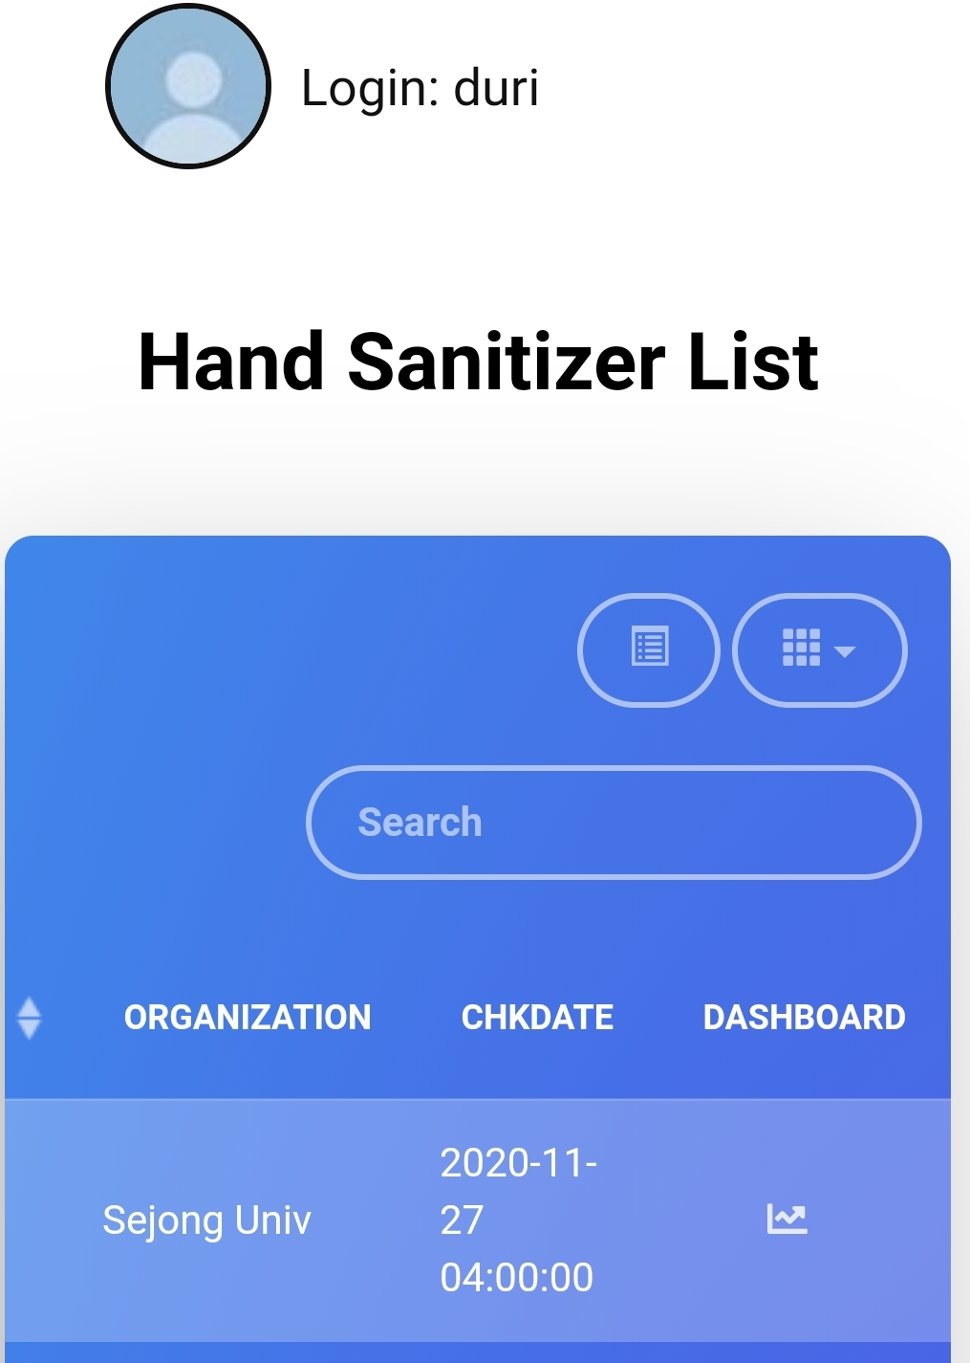
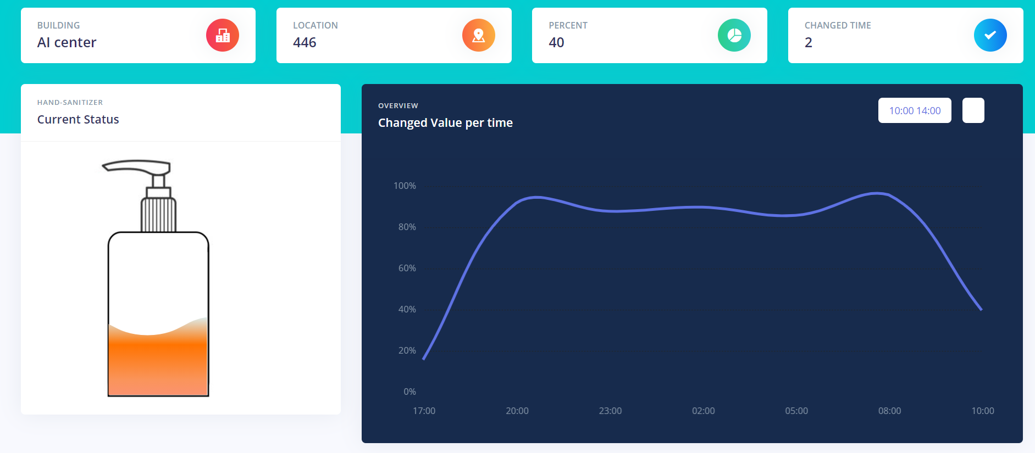
08
Benefits
DASHBOARD를 통해 다양한 시각화 정보 확인 가능
오픈소스SW설계
2020.12.11.
p. 33

Slide 34
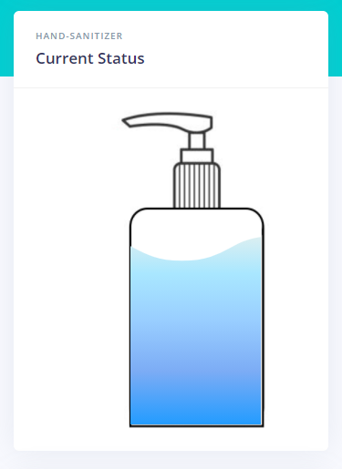
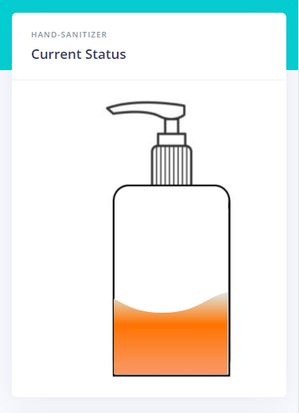
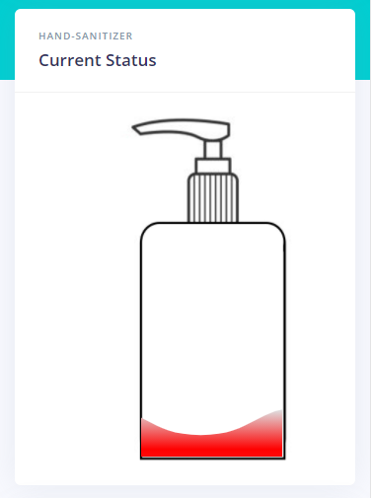
08
Benefits
Current Status : 잔량에 따른 색상 변화 시각화
오픈소스SW설계
2020.12.11.
p. 34

Slide 35
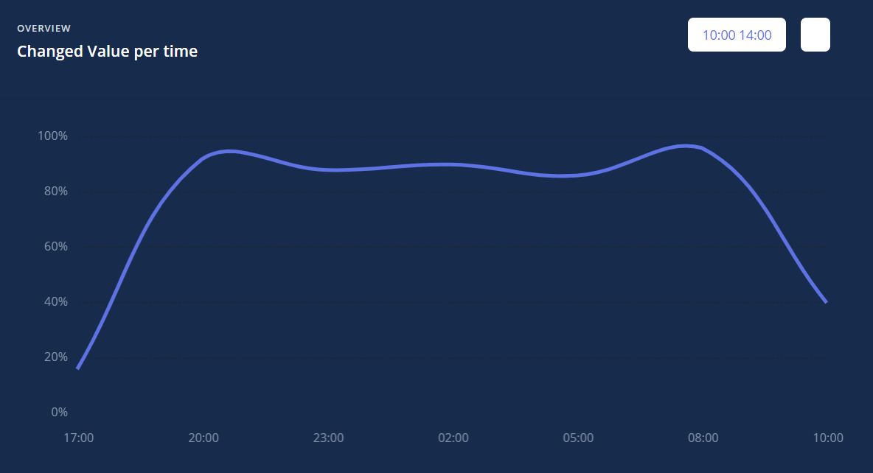
08
Benefits
Changed Value per time : 시간별 잔량 변화를 그래프로 확인 가능
오픈소스SW설계
2020.12.11.
p. 35

Slide 36
Thank you!
Team1 두리번두리번
오픈소스SW설계
2020.12.11.
p. 1

